Slide 1
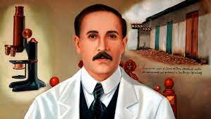
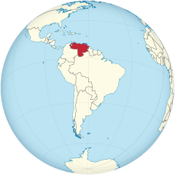
BŁOGOSŁAWIONY MIŁOSIERNY Bł. dr José Gregorio Hernández (1864 - 1919)
„LEKARZ UBOGICH”

Slide 2
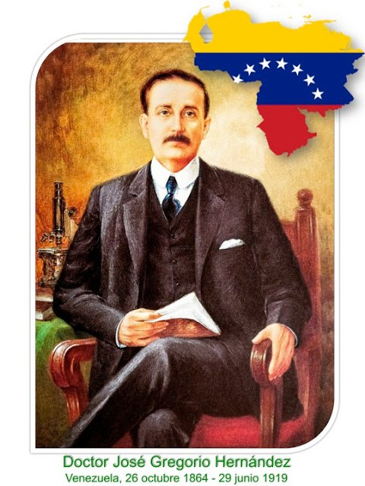
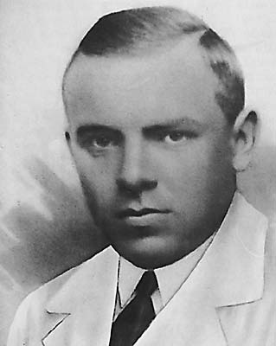
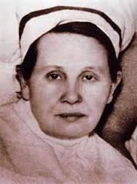
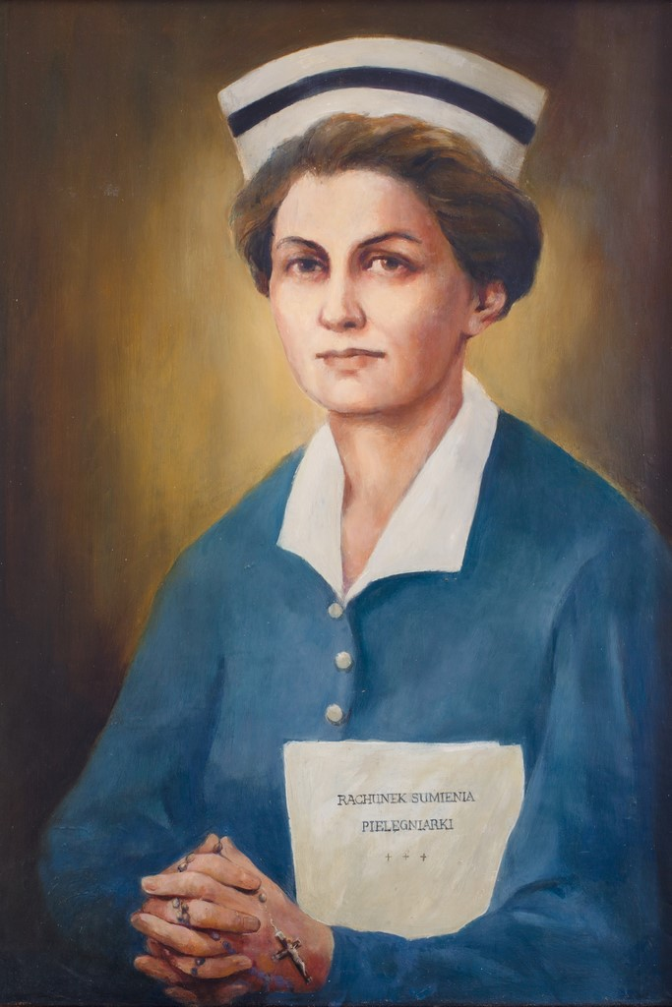
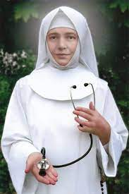
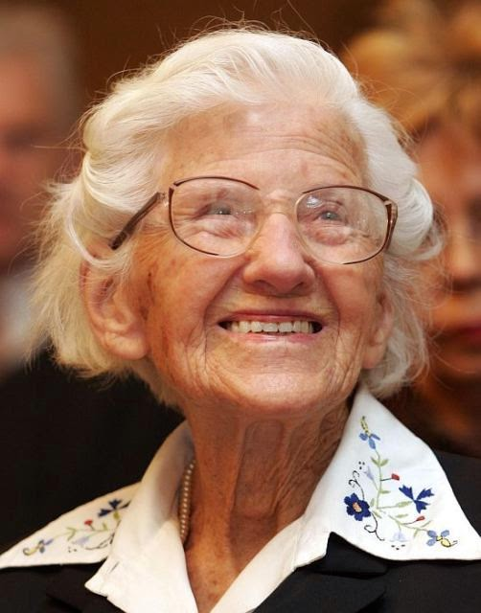
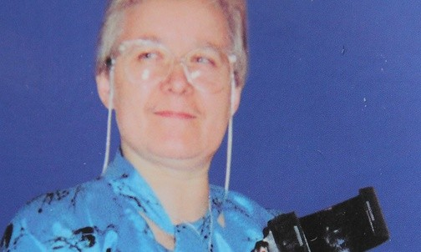
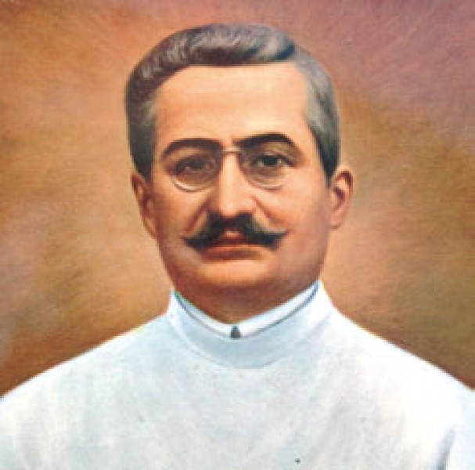
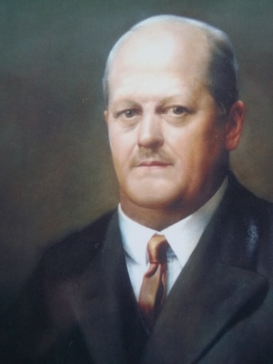
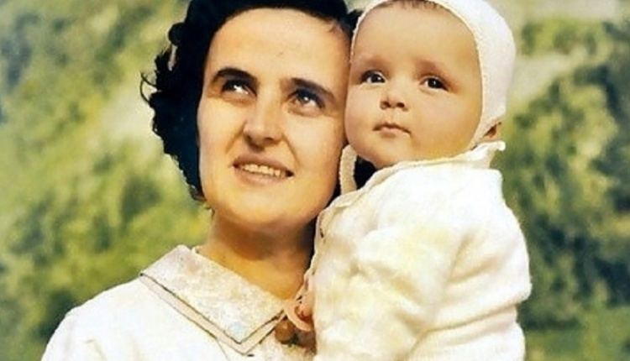
„Błogosławieni miłosierni, albowiem oni miłosierdzia dostąpią” (Mt.5.7)v
Notes:
Bł. Dr ksiąze Ladislaus (László) Batthyány-Strattmann ( 28.X.1870—22.01.1931 Wiedeń) lekarz, członek starej magnackiej rodziny Batthyany, bł.23.03.2003 JP II

Slide 3
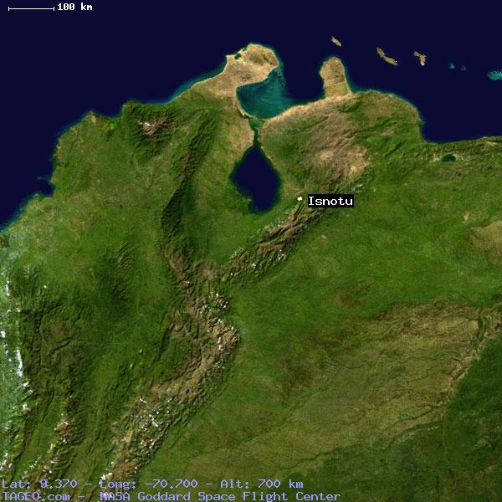
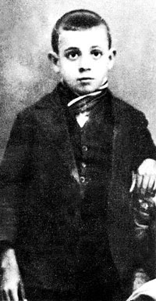
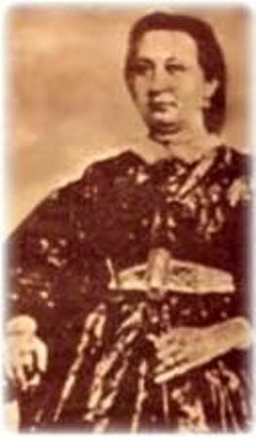
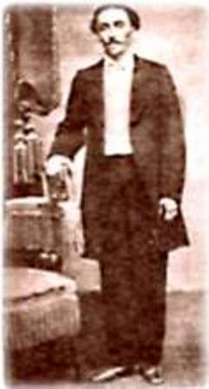
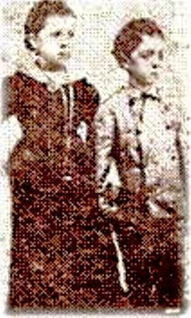
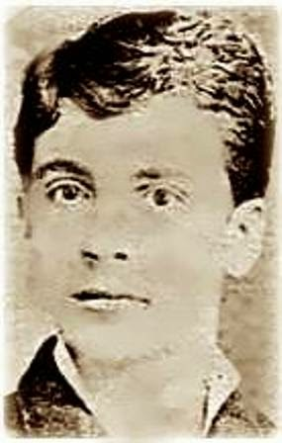
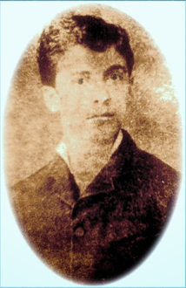
Rodzina
Ur.26 X 1864 W ISNOTÚ stan Trujillo, podnóże Andów, zach. Wenezuela. pierwsze z 7 dzieci, (w maju 1863 ur. się María Isolina-zmarła w 7m.ż)
Niezamożna rodzina (1859–1863 wojna domowa)
MATKA hiszpanka - Josefa Antonina Cisneros Mansilla. Służąca. bardzo religijna, w kaplicy Jose przystąpił do pierwszej komunii, matka zmarła 18.VIII.1872 gdy miał 8 lat.
OJCIEC Brazylijczyk - Benigno María Hernández Manzanedi sprzedawca lekarstw i żywego inwentarza. polecił mu studiować medycynę, (Jose chciał studiować prawo) "...po ojcu odziedziczył stanowczość charakteru i wytrwałość w codziennej walce, ścisłe przestrzeganie obowiązków i powinności, roztropność, sprawiedliwość... aby był dobrym człowiekiem" .
Marakaibo
Notes:
RODZEŃSTWO- 1866, V-María Isolina del Carmen, 1867. IX María Sofía, 1869. VIII César Benigno, 1870 IX- José Benjamín Benigno. 1872 VIII - Josefa Antonia
HERNÁNDEZ JAKO DOROSŁY był chudy, miał 1,60 m wzrostu i 50 kg wagi; jasnobrązowa biała skóra; prezentował żywe, jasne i przenikliwe spojrzenie; ciemne oczy, patrzące prosto przed siebie, budzące zaufanie; cienkie usta, wysokie czoło, szpiczasty nos, lekko owalna twarz, dobrze ukształtowana głowa; miękkie dłonie, z przyjaznym i udanym uśmiechem , Lubił tańczyć i ubierać się na czarno i schludnie, ale po powrocie z „La Cartuja” o dziwo przebrał się na modniejsze kolory i dwukolorowe buty. Aby ukryć siwe włosy, pomalował włosy i wąsy

Slide 4
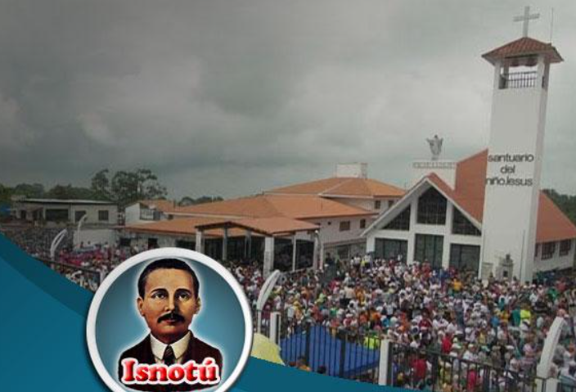
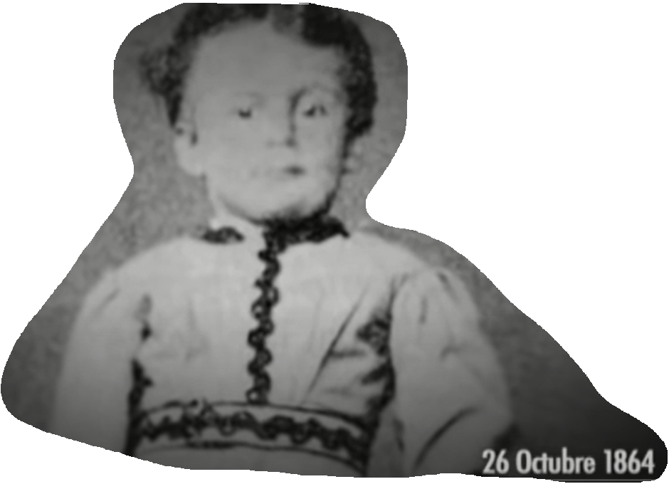
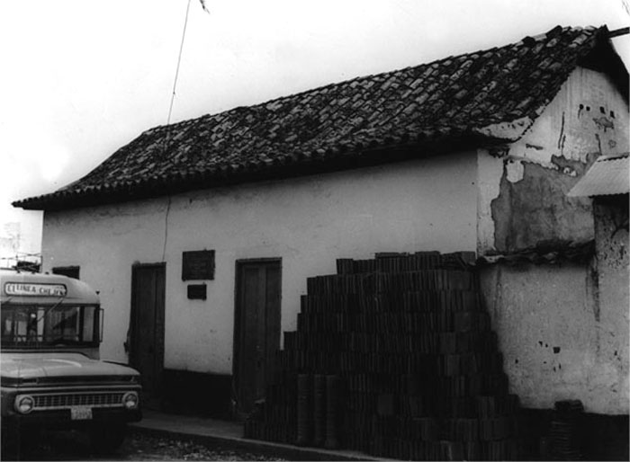
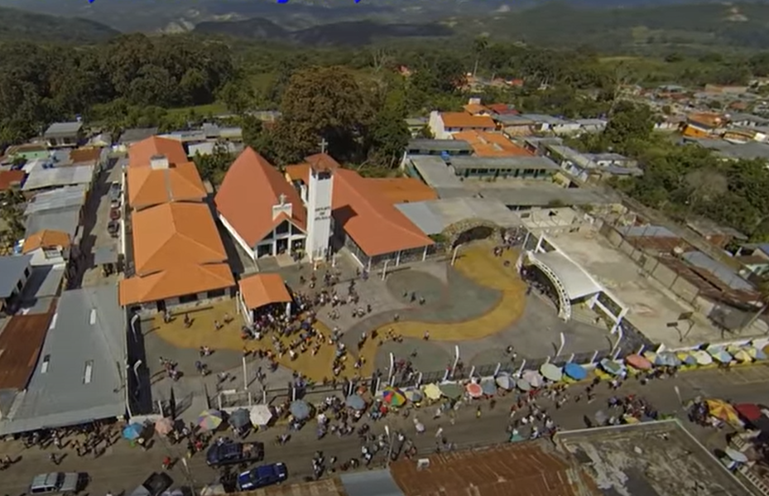
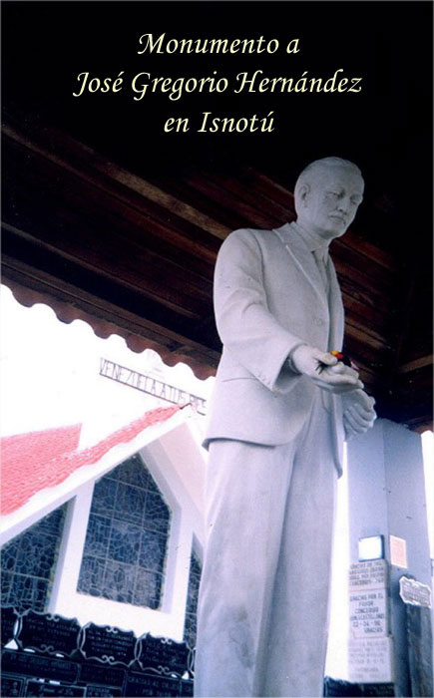
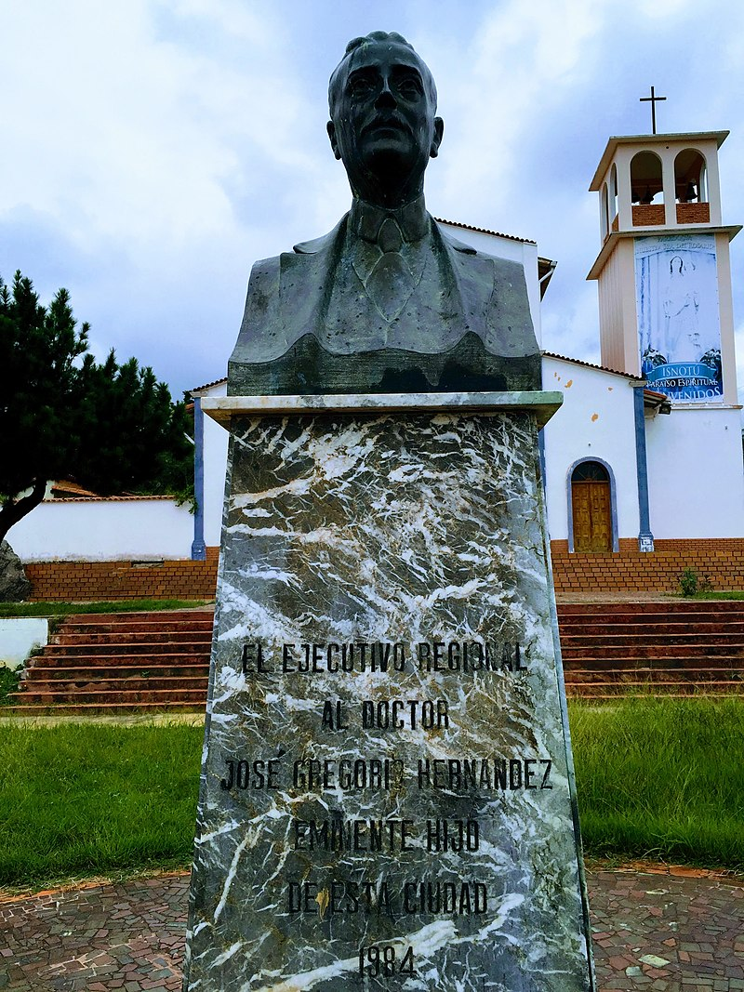
ISNOTU w stanie Trujillo - DUCHOWA STOLICA WENEZUELI
1777 r. nazwa od indiańskiego plemienia Isnotú, które zamieszkiwało ten obszar.
Sanktuarium
Bł. dr J. G. Hernándeza
Notes:
Sanktuarium, położone 16 km od Valery, zostało zbudowane w miejscu jego domu. Składa się z oratorium, w którym stoi pełnowymiarowy posąg.
W tym miejscu znajdują się liczne tablice, będące świadectwem cudów udzielonych za jego wstawiennictwem. Czujesz tam nieopisany duchowy spokój.

Slide 5
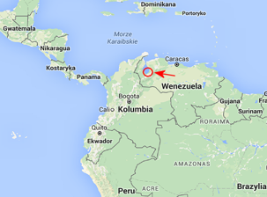
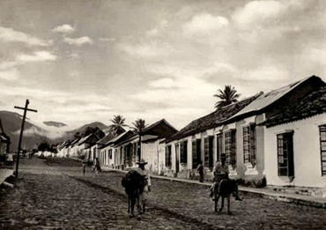
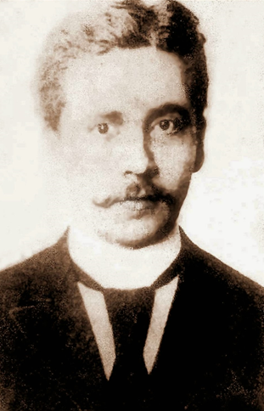
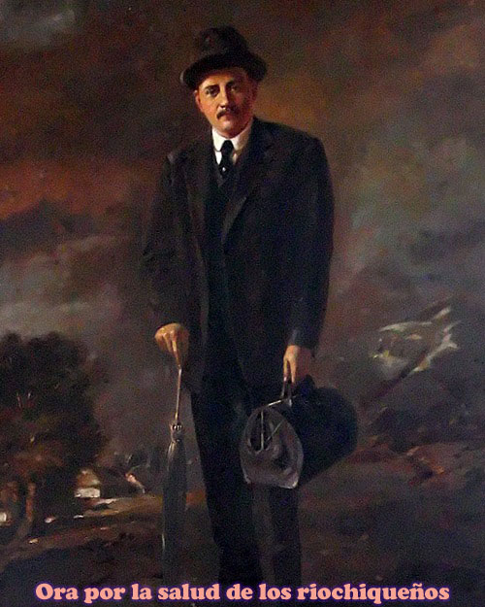
Edukacja Isnotú - Caracas
1878 ukończył szkołę podstawową w Isnotú
1884 licencjat z filozofii w Caracas w Colegio Villegas
Studia i doktorat na Centralnym Uniwersytecie Wenezueli w Caracas Doktryna Laenneca i dur brzuszny w Caracas. W opinii "wyjątkowo zdolnego i trzymającego się moralnych zasad studenta".
Praktyka w Betijoque, -kilka miesięcy
Stypendium -1889 Rząd funduje na dalsze studia w Paryżu
Specjalizacja,1891 -studiował fizjologię, histologię patologiczną, bakteriologię, mikrobiologię, w Berlinie, Madrycie, Nowym Jorku
BETIJOQUE - ULICA KRÓLEWSKA
Notes:
jako WIEJSKI LEKARZ (jechał między Isnotú i Betijoque ), gdzie wspomniał o swoim zaniepokojeniu licznymi przypadkami gruźlicy i ostrej czerwonki z Betijoque 18 września 1888 r. pisał do swojego przyjaciela Santosa Dominiciego w Caracas: „...Moi pacjenci polepszyli się, chociaż tak trudno tu wyleczyć ludzi, bo trzeba walczyć ze zmartwieniami.. że są zabobonni: wierzą... w lekarstwa, które robi się wypowiadając tajemnicze słowa: krótko mówiąc;... Klinika jest bardzo uboga: wszyscy cierpią na czerwonkę i astmę, pozostawiając jednego lub drugiego chorego na gruźlicę lub reumatyzm. .. Apteka jest okropna.
STYPENDIUM - rekomendacjom jego nauczyciela Calixto Gonzáleza, który był ówczesnym lekarzem generalnym prezydenta, dr Rojasa Paúla,

Slide 6
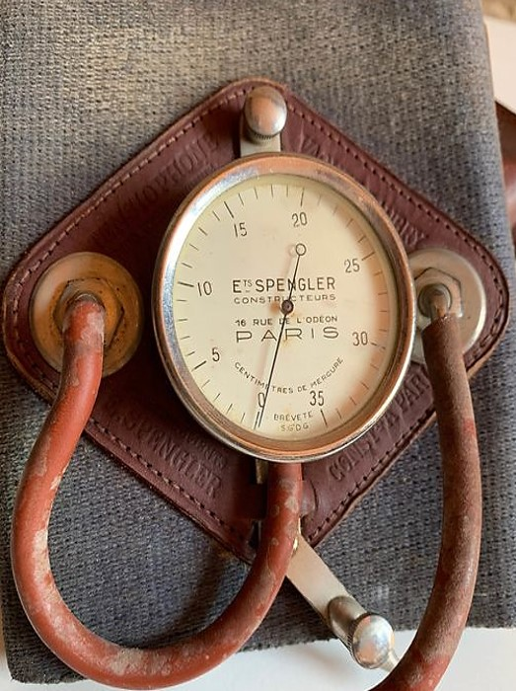
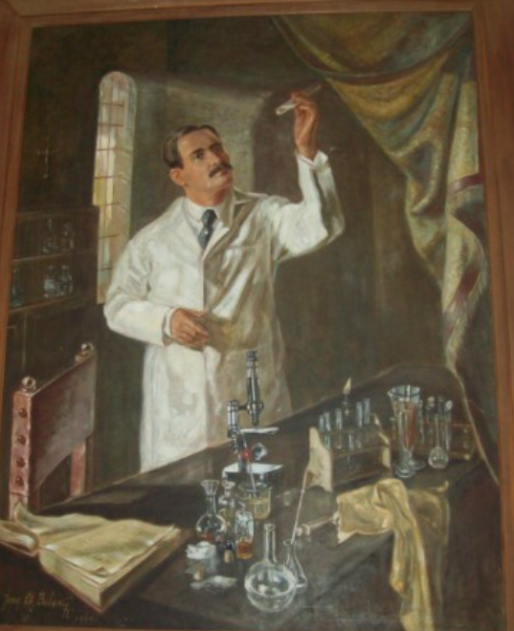
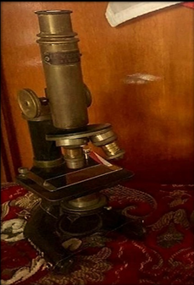
Profesor
1893 powrót z Europy na Uniwersytet w Caracas
Ordynator stołecznego szpitala im. José Maria Vargaza.
Przywiózł i wprowadził mikroskop założył Instytut Medycyny Doświadczalnej i Laboratorium Szpitala Vargas . (pierwsze w obu Amerykach)
W 1904 założyciel Narodowej Akademii Medycznej
objął XXVIII Katedrę, został profesorem Katedry Praktycznej Anatomii Patologicznej, histologii, bakteriologii. Pionier nauczania naukowego i pedagogicznego, do 1912 r.
Publikuje książki naukowe: The Elements of Bacteriology (1906), About the Angina Pectoris of Malaric Origin (1909) The Elements of Philosophy (1912). i eseje literackie
Znał się na muzyce i biegle stosował języki: angielski, francuski, portugalski, niemiecki, włoski i łaciński, hiszpański rozumiał hebrajski, miał dużą wiedzę z teologii i filozofii
Czynił „Boże cuda”. Uzdrawiał pacjentów, gdy medycyna nie dawała im szans Miał jedną receptę: próbować i walczyć, nie poddawać się.
Lubił uczyć swoich pacjentów, wierzył, że wykształcenie oraz wiedza pomogą ubogim się rozwijać i usamodzielniać, zwłaszcza dla dzieci.
Traktował pracę lekarza jako służbie lub powołaniu.
Notes:
W swojej praktyce zawodowej w Caracas zawsze chodził do chorych, sztywnym krokiem, ze wzrokiem wbitym w ziemię i zawsze modląc się.
Po powrocie do Wenezueli 6 listopada 1891 założył Katedrę Bakteriologii, pierwszą w Ameryce Łacińskiej, dlatego w Wenezueli 6 listopada obchodzony jest co roku jako dzień mikrobiologa
dr Hernández był tym, który przywiózł pierwsze cztery mikroskopy marki Zeiss (1891) z obiektywami apochromatycznymi soczewki apochromatyczne mają lepszą korekcję aberracji
chromatycznej i sferycznej,
Przed Hernándezem w Wenezueli używano tylko ciśnieniomierza Pachóna (mierzył on tylko skurczowe ciśnienie krwi), ale po powrocie z Francji po raz pierwszy wprowadził na rynek CIŚNIENIOMIERZ ANEROIDOWY VASQUEZA-LAUBRY'EGO ( Henri Vasquez i Charles Laubry ) , który umożliwiał pomiary zarówno ciśnienie skurczowego i rozkurczowego, Hernández jako pierwszy uczył obsługi tych nowoczesnych ciśnieniomierzy w Wenezueli

Slide 7
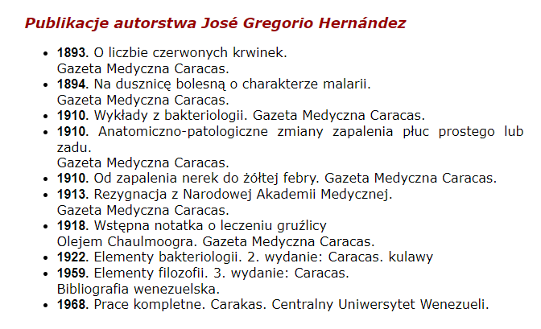
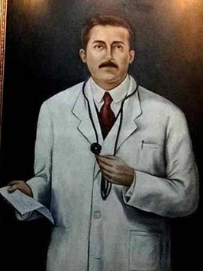
Dorobek naukowy
Notes:
Hernández przywiózł z Francji pierwsze cztery mikrotomy, urządzenia, które precyzyjnie tną próbki biologiczne, co pozwalało na montowanie ich na szkiełkach i obserwowanie pod mikroskopem, ponieważ jeśli były bardzo grube, światło nie mogło przejść przez szkiełka i nie mogło. być widocznym. Nic

Slide 8
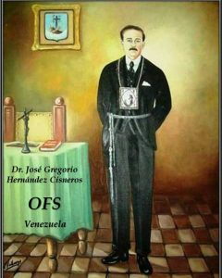
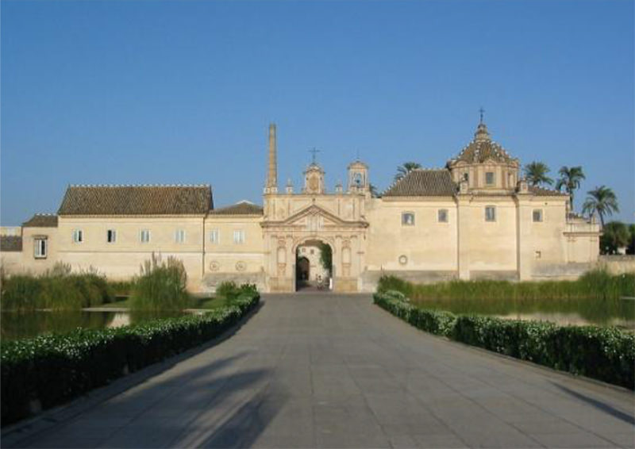
Życie wewnętrzne
7.XII. 1899 został świeckim franciszkaninem w kościele kapucynów w Caracas
ma kierownika duchowego,-ks.Juan Bautista Castro arcybiskup Caracas i prymas Wenezueli
wewnętrzne natchnienie o kapłaństwie
1908- wstępuje do klasztoru kartuzów Certosa di Farneta koło Lukki, (Toskanii we Włoszech) zostaje bratem Marcello (44 l. 16.VII.1908)
21.IV.1909 wraca na Uniwersytet Wenezueli mieszczący się w seminarium Santa Rosa de Lima.
1913- studiował duchowość, w założonym przez bł. Piusa IX Kolegium Latynoamerykańskim w Rzymie.
Doświadczenie utraty zdrowia- wymusza powrót do Caracas
Notes:
Od matki i ciotki Marii de Jesus pielęgnował NABOŻEŃSTWO DO MATKI BOŻEJ MIŁOSIERDZIA, ŚW. JÓZEFA I MATKI BOŻEJ RÓŻAŃCOWEJ .
Hernández w Caracas UCZĘSZCZAŁ NA MSZĘ ŚW. PO WSTANIU, do południa odwiedzał wszystkich swoich chorych. W NOCY SPAŁ NA PODŁODZE W RAMACH POKUTY, powiedział, że noc była czasem, kiedy musiał poświęcić się Bogu.
POBOŻNOŚĆ KATOLICKA BYŁA TRADYCJĄ W RODZINIE HERNÁNDEZA, -ciotka Marii de Jesús, która złożyła śluby Klaryski w Meridzie. Był spokrewniony z bratem Miguelem, z Chrześcijańskich Szkół Ekwadoru, biologiem, podobnie jak on, poliglotą, humanistą, autorem tekstów szkolnych o pseudonimie GM. Bruno.

Slide 9
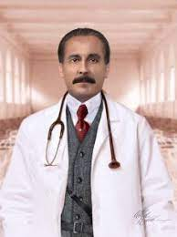
Rozeznanie powołania
Kiedy miał 12 lat napisał tekst pt. „Krótki i łatwy sposób na oddanie w Mszy świętej”. Czytał klasyków duchowości, np. Naśladowanie Chrystusa , Tomasza z Kempis i biografia św. Teresy z Avili.
zrozumiał, że Bóg:
nie widzi go w roli kapłana ani zakonnika
odebrał niepowodzenia w drodze do kapłaństwa jako wskazówkę, że jego powołaniem służba Bogu w najbardziej ubogich tym, co umie robić najlepiej
by ofiarował Mu swoje lekarskie umiejętności.
służyć Bogu lecząc chorych
znany jako kulturalny profesor, mówił po hiszpańsku, francusku, niemiecku, angielsku, włosku, portugalsku, biegle władał łaciną, był muzykiem, filozofem i miał głęboką wiedzę teologiczną; wymagający i odznaczał się punktualnością w wypełnianiu obowiązków dydaktycznych.
Notes:
jako franciszkanin świecki. ukształtował MIŁOŚĆ DO NAJBARDZIEJ POTRZEBUJĄCYCH, TAK JAK UCZYNIŁBY TO ŚW. FRANCISZEK Z ASYŻU, w ubogich rozpoznaje cierpiącego Chrystusa, e, którego widział na twarzach

Slide 10
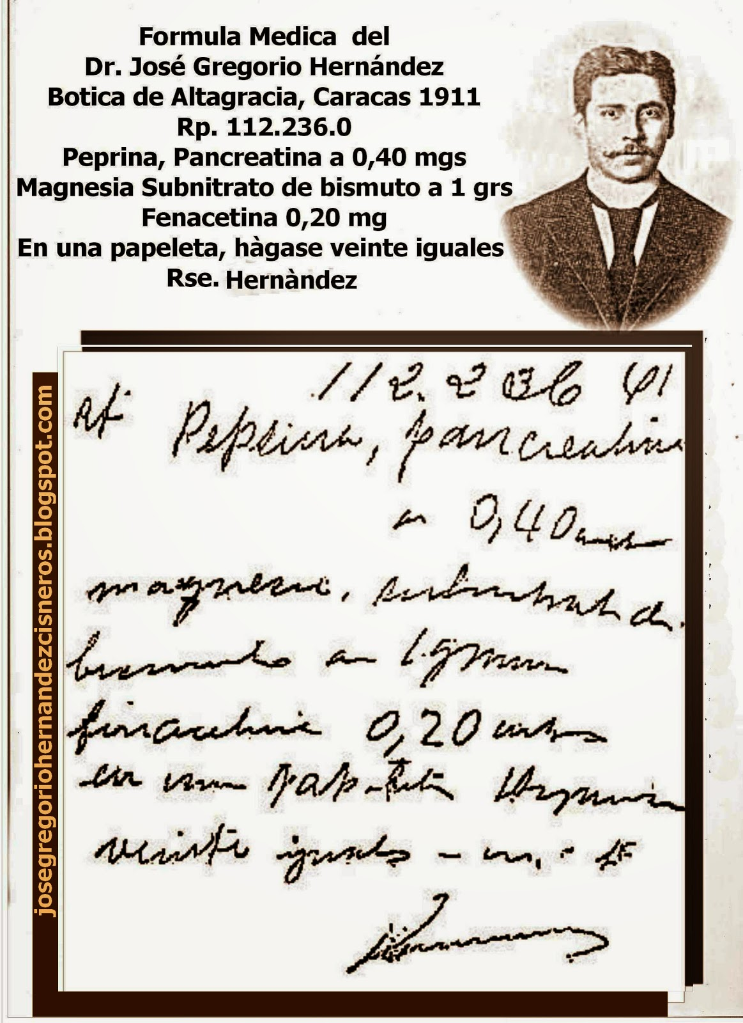
Służba pacjentom
5:00 pobudka, kąpiel, Anioł Pański,
Msza św. w Kościele Divina Pastora.
Praca (w tygodniu) na Uniwersytecie
Odwiedziny chorych z parafii (Niedziela)
Śniadanie: chleb, masło, ser i woda w domu (ul.San Andrés ha Desbarrancado nr 3 ) gotuje rodzona siostra Isolina
8-11:45 pieszo odwiedza pacjentów.
druga kąpiel, w domu
12:00 Anioł Pański
Obiad, zupa roślin strączkowych, ryż, mięso, napój z zakwasu.
Odpoczynek w bujanym fotelu. 14:30…
„Kiedy ludzie szli na wizytę lekarską, rozkładał kapelusz i zapraszał każdego, kto mógł zapłacić, aby złożył tam pieniądze. A tych, którzy nie mieli pieniędzy, zapraszał do brania pieniędzy z kapelusza”
leczył za darmo biednych
fundował lekarstwa z własnych pieniędzy
Był powściągliwy, dyskretny.
służba podczas epidemii grypy hiszpanki, szalejącej w Wenezueli w latach 1918-1920
„Większość z tych ludzi nie ma środków” (do ciotki Marii Luizy) , dlaczego trzyma sakiewkę z pieniędzmi w torbie „Nie zamierzam odmawiać im konsultacji i nie mam zamiaru zmuszać ich do bólu związanego z powiedzeniem mi, że nie mają pieniędzy”…„Bóg pomoże”.
Notes:
Kiedyś prezydent gen. Juan Vicente Gómez, który bardzo go szanował, poradził mu, by nie angażował się w politykę, bo „ to bardzo skomplikowane”. Dr Hernandez odpowiedział dobitnie– «Widzi pan, mój generale, nie wydaje mi się to takie skomplikowane. Moją polityką jest służenie Bogu przez naukę, ponieważ nauka bez Boga jest nauką bez znaczenia”.

Slide 11
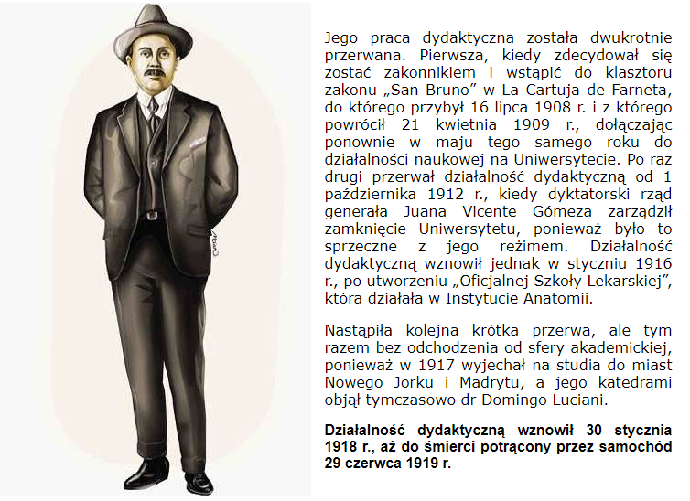
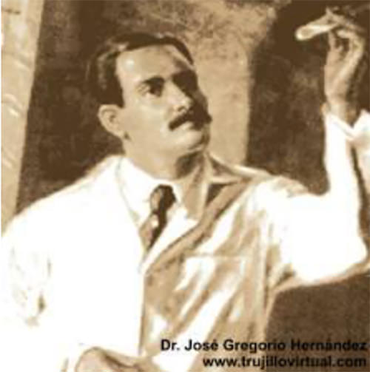
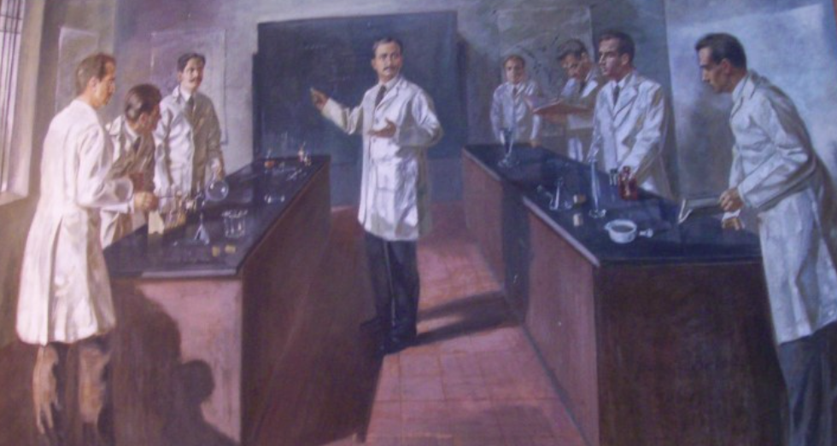
Praca dydaktyczna
Notes:
W CIĄGU 23 LAT, nauczania PROFESOR HERNÁNDEZ prowadził 32 kursy, przekazując swoje naukowe powołanie i człowieczeństwo 694 studentom medycyny, którzy przeszli przez jego ręce, co było jego głównym dziedzictwem akademickim

Slide 12
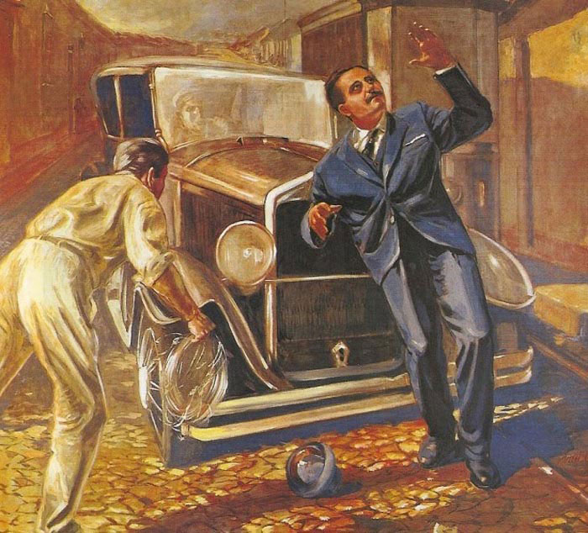
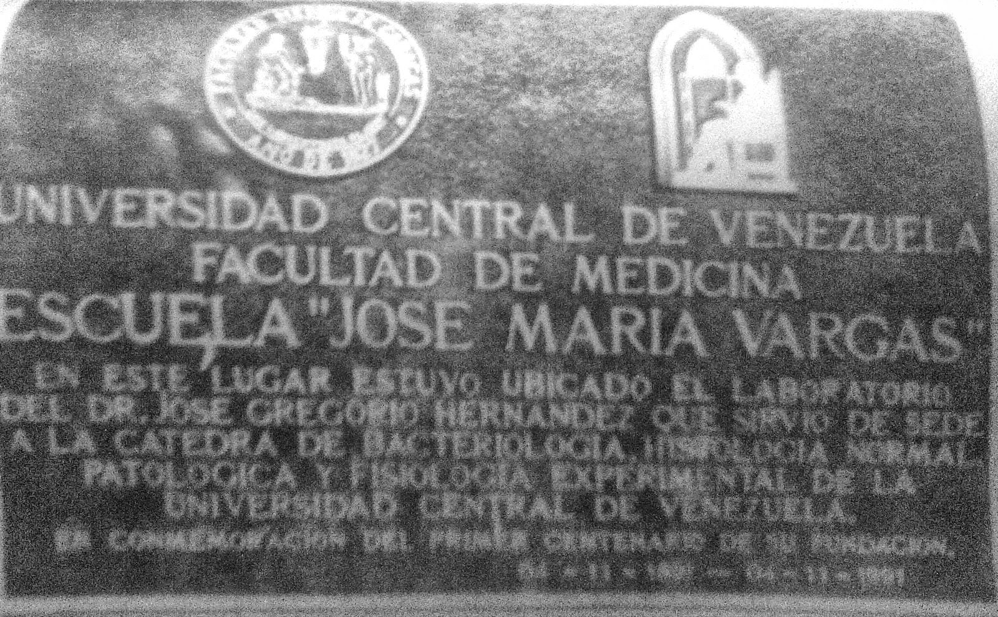
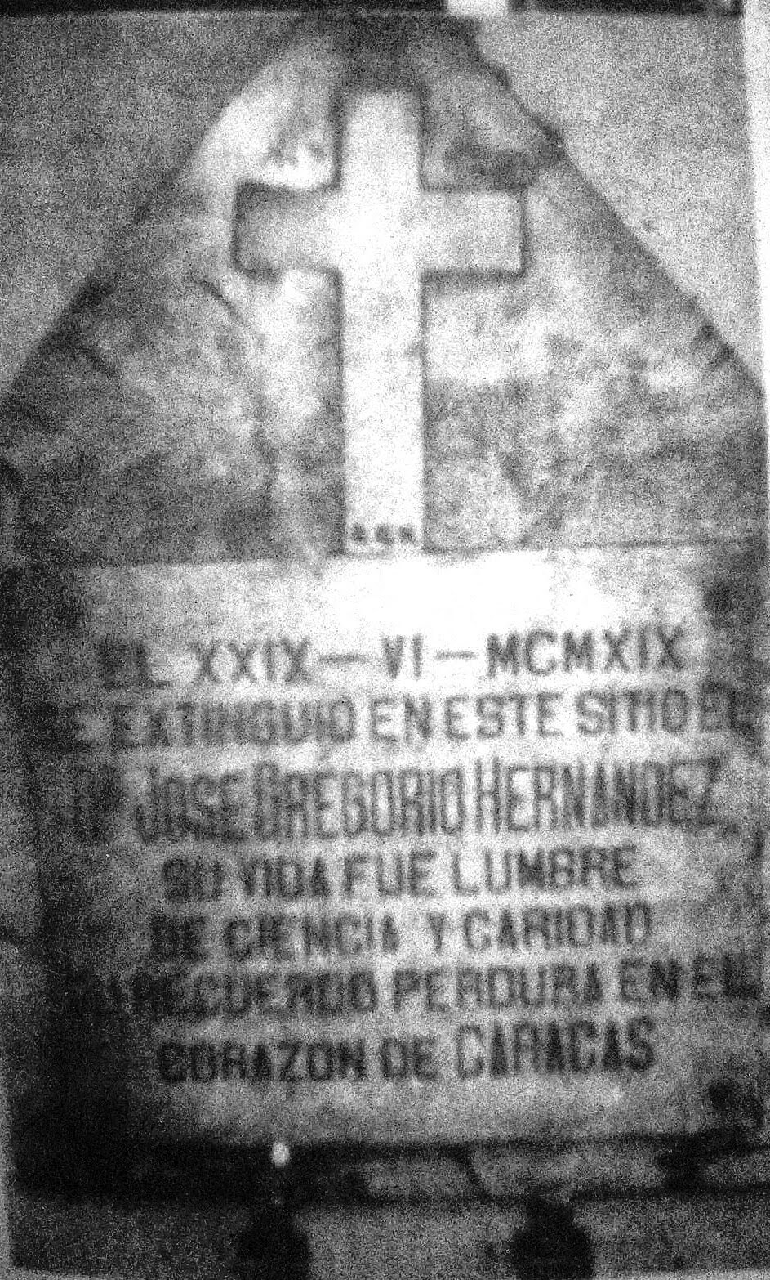
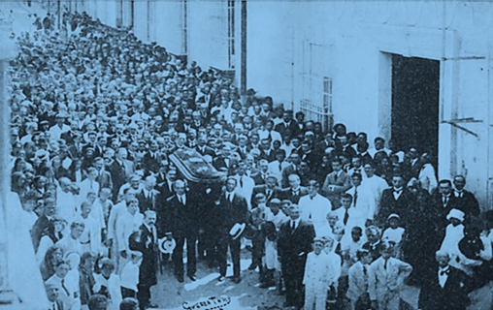
Nagły koniec życia
29.VI.1919 r. potrącony przez taksówkę, gdy wracał przez ulicę z apteki po zakupieniu leków dla starszej pacjentki.
Umiera namaszczony w szpitalu w którym pracował w Caracas.
Pogrzeb - poniedziałek 30.06.1919
24 godz. Paraliż miasta spontanicznie zamknięte sklepy, urzędy, teatry i instytucje publiczne
tłum ponad 30 000 osób
przeniesienie ciała z domu (brata)do Audytorium Centralnego Uniwersytetu Wenezueli (UCV) za specjalnym pozwoleniem, ponieważ uczelnia była zamknięta.
zabrany do Katedry niesiony przez wdzięcznych pacjentów i ich bliskich, zwykłych ludzi- Doktor Hernández jest nasz! Nazywali go „lekarz ubogich”
Notes:
28 czerwca 1919 -sobota- ostatnie zajęcia w UCV. Jak to miał w zwyczaju, przybył punktualnie o 15:00, wyjaśnił morfologię, ubarwienie, kulturę i sposób zaszczepienia prątka Hansena (trąd), a następnie odniósł się do objawów. Przed wyjazdem poinformował, że na następnych zajęciach będzie opowiadał o coccobacillus Pfeiffer, haemofilus influenzae )
W NIEDZIELĘ 29 CZERWCA 1919 R. (DZIEŃ ŚWIĘTYCH PIOTRA I PAWŁA), w parafii „La Pastora”, gdy Hernández przychodził przez ulicę kupić lekarstwa dla starej kobiety (Farmacia de Amadores), został potracony przez samochód Hudson Essex, model 1918, prowadzony przez Fernando Bustamante (27 lat), gdy szybko wyprzedzał tramwaj. Hernández zostaje pilnie przeniesiony do szpitala Vargas, przyjęty przez studentów, ponieważ nie ma lekarza na dyżurze. Kapelan Tomás García Pompa namaścił go i udzielił mu rozgrzeszenia Przybywa lekarz dr Luis Razetti , poświadcza śmierć Hernándeza, która ​​nastąpiło to z powodu złamania podstawy czaszki, miał też ranę i siniaka na prawej skroni, obrzęk pod powiekami , krwawienia z nosa , uszu, ust i nóg. W ten sposób, zmarł w wieku 54 lat

Slide 13
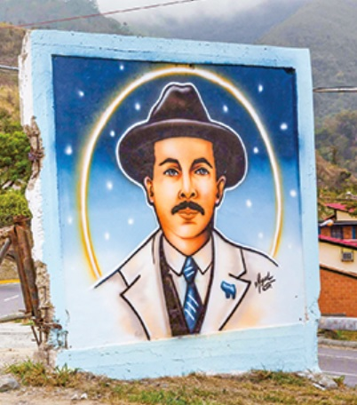
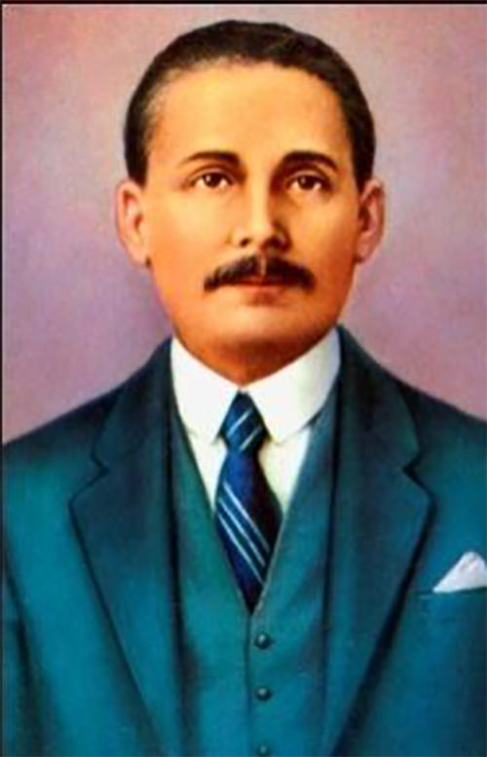
Czy dr Jose Hernandez był MIŁOSIERNY?
MIŁO [pol.] - zdolność do zmiłowania się. OSIERDZIE- zapewnia sercu ochronę w razie urazu, napływu krwi misericordia [łac.]
MISERICORDIA [łac.] Święty Augustyn: „miłosierdzie od tego wywodzi swą nazwę, że czyni smutnym serce (miserum cor) tego, który współczuje nieszczęściu drugiego”
RACHAMIM – [hebr.] miłosierdzie ma swój źródłosłów w czasowniku - racham - poruszenie spowodowane miłością. Od niego pochodzi rzeczownik rechem, oznaczający łono matki, co wiązano z macierzyństwem. rzeczownik rachamim, w ST występował tylko w liczbie mnogiej, wyrażając … wnętrzności, wnętrze człowieka - uczucia, które poruszają całe wnętrze człowieka, delikatność i głębia miłości matki
ŚW. FAUSTYNA – [303 Dz.] miłosierdzie jest największym przymiotem Boga. Wszystkie dzieła rąk Moich są ukoronowane miłosierdziem.[743] Podaję ci trzy sposoby czynienia miłosierdzia bliźnim: pierwszy - czyn, drugi - słowo, trzeci - modlitwa; w tych trzech stopniach zawiera się pełnia miłosierdzia i jest niezbitym dowodem miłości ku Mnie. W ten sposób dusza wysławia i oddaje cześć miłosierdziu Mojemu.
JAN PAWEŁ II (w Encyklice Dives in misericordia): "w swoim właściwym i pełnym kształcie objawia się jako dowartościowanie, jako podnoszenie w górę, jako wydobywanie dobra spod wszelkich nawarstwień zła, które jest w świecie i w człowieku".
Notes:
Co ciekawe, gdy dr Hernandez jeszcze żyje, , jego zdjęcie było już umieszczane w domach i aptekach, aby ubiegać się o jego święte wstawiennictwo w zdrowiu rodzin

Slide 14
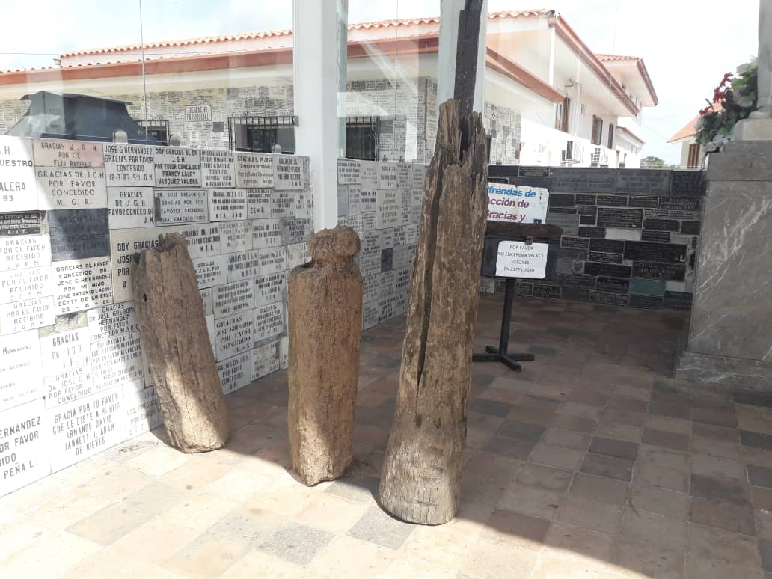
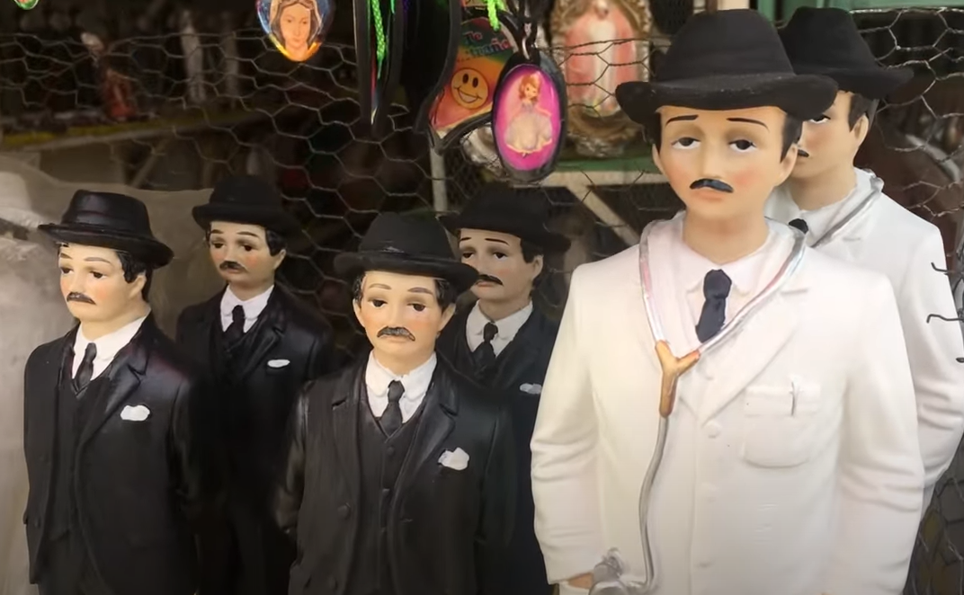
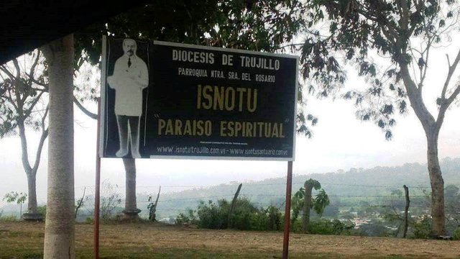
Kult lekarza ubogich
„Ta partia drewna stanie się częścią dziedzictwa sanktuarium i będzie wystawiona dla zwiedzających jako relikwie związane z nowym błogosławionym.” ojciec Alvarez
rozpoczął się natychmiast po tragicznej śmierci,
liczne uzdrowienia (>2000)
Wenezuelczycy uznawali go za świętego
nawiedzali licznie cmentarz, tak że świece zniszczyły grób ( 23.X.1975 r. ekshumacja i przeniesienia szczątków "lekarza ubogich" ze stołecznego Generalnego Cmentarza Południowego do kościoła Matki Bożej Gromnicznej. 26.X.2020 II ekshumacja
Obrazy, pomniki i figurki w całym kraju.
Ludzie noszą medaliki z jego podobizną
Kiedy Wenezuelczyk zachoruje, typowo prosi José Gregorio Hernándeza o wstawiennictwo.
Małym dzieciom opowiada się jak ten dobry i hojny lekarz okazał troskę ubogim
Notes:
wspaniale grał na skrzypcach i pianinie. Lubił tańczyć i robił to bardzo dobrze. Uczył się fachu krawieckiego i szył własne garnitury. Lubił się dobrze ubierać, bo trzeźwość i elegancja nie są sprzeczne. Niezwykle punktualny i wymagający, lojalny, pracowity, trzeźwy, uporządkowany, życzliwy, hojny, pogodny, prawy, z solidną jednością życia.

Slide 15
Mural na cześć dr J. G. Hernandeza
w miejscu jego śmierci w Caracas
Notes:
Wraz ze śmiercią Hernándeza Cisnerosa Wenezuela straciła lekarza, nauczyciela, mikrobiologa, parazytologa, badacza, naukowca, artystę, filozofa, poliglotę, niezwykłego człowieka.

Slide 16
Notes:
« Pewnego dnia opowiedzieli mu o bardzo chorym chłopcu , poszedł do skromnego domku, w którym mieszkał. Po dokładnym sprawdzeniu wyszedł z domu i po chwili wrócił obładowany jedzeniem, bibelotami i zabawką. Rozmawiał z chłopcem, bawił się z nim, oboje się śmiali, a gdy zobaczył, że jego pacjent praktycznie "zmartwychwstał" dzięki jego "oryginalnemu" lekarstwu, uspokoił matkę mówiąc: "Twój syn ma "smutek z nieszczęścia". ”. Dzięki tym „lekom”, które mu zostawiłam, wyzdrowiał”. Wszechstronny lekarz!

Slide 17
Eminencja Jorge Cardenal Urosa Savino. 2014 26.06.2014 r. w audytorium uniwersytetu w Caracas- Forum na cześć José Gregorio Hernándeza rozprawa pt. „Harmonia między nauką a sztuką”
„ bardzo ważnym aspektem osobowości dr. Hernándeza była
bez wątpienia jego żywa wiara katolicka i ogromna praktyka religijna;
przykład spójności, zgodności i harmonii wiary chrześcijańskiej z nauką.
I nie mogło być inaczej, bo skarb wiary i nauki prowadzą
zarówno do poznania prawdy i odbicia samego Boga,
prawdy najwyższej i wspaniałej”
Świątynia Virgen de la Candelaria, w parafii Candelaria w Caracas, gdzie znajdują się szczątki doktora José Gregorio Hernándeza.
Notes:
José Gregorio Hernández Cisneros, ESEJ O FILOZOFII, 1912 w prologu autor pisze: „Obdarzony jak inni z mojego narodu, z tą samą miłością, publikuję dziś moją filozofię, moją, którą żyłem; Myśląc, że ponieważ jestem we wszystkim taki Wenezuelczyk, może się ona przydać moim rodakom, tak jak była dla mnie, będąc przewodnikiem mojej inteligencji”.

Slide 18
Cud beatyfikacyjny- uzdrowienie 10-letniej Yaxury Solorzano Ortega
W Wenezueli 10. 03.2017 r. w stanie Guárico, została postrzelona w głowę (za uchem prawa okolica potyliczna) przez złodziej usiłujących ukraść motocykl jej ojca. Po 4-godzinnej podróży do szpitala San Fernando w Apure .2-niowym oczekiwaniu na operację (dr Aleksandra Krinitzky’ego) „Lekarze nie dawali żadnych nadziei, biorąc pod uwagę powagę urazu”, - gdyby przeżyła, dozna trwałego kalectwa (odłamki w mózgu) matka modliła się do dr José Gregorio, i stan dziewczynki się poprawił, po tygodniu chodziła .
3 tyg. po operacji została wypisana do domu matka zapewnia, że: dostrzegła jego obecność, gdy poczuła rękę na ramieniu i głos, który do niej przemówił: „Zostań w pokoju wszystko będzie dobrze! ”
9 .I.2020 r. prałat Tulio Ramírez, wicepostulator ds. sprawy José Gregorio Hernández, potwierdził cud co obwieściły to dzwony w Sanktuarium
Wenezuelski Cardinal Baltazar Porras Cardozo z Meridy ogłosił, 19.02.2020, że „lekarz ubogich” będzie beatyfikowany w kwietniu.Yaxury daje świadectwo w drodze do Isnotú.
Notes:
Watykan (papież Franciszek) decyduje 19 czerwca 2020 r., aby potwierdzić, że dr Hernández Cisneros jest jednym z nowych błogosławionych Kościoła

Slide 19
Yaxury Solorzano Ortega studiuje obecnie w Colegio Casa Hogar San Fernando, w stolicy Apureña.
Chociaż nadal ma uszkodzenie w mózgu prowadzi normalne życie.

Slide 20
Beatyfikacja 2021 w czasie, gdy wielu Wenezuelczyków walczy o wyżywienie swoich rodzin, gwałtowny wzrost cen żywności hiperinflacja Wg raportu ONZ z 2020 r. 9,3 mln (30% populacji) cierpi z powodu braku żywności .
1986 r. Papież. Jan Paweł II. Nadał tytuł sługi bożego, a gdy był w Wenezueli w lutym 1996 otrzymał petycję podpisaną przez 5 mln. ludzi z prośbą o ogłoszenie Hernándeza świętym
30.04.2021 r. Abp Aldo Giordana, nuncjusz apostolski na Mszy św. w kościele św. Jana Chrzciciela de La Salle w Caracas ,w ogłosił dr Józefa G. Hernandeza błogosławionym.
Jest patronem:studentów medycyny
Diagnostów, Lekarzy i pacjentów
Notes:
Ze względu na liczbę udzielonych cudów, Kościół wenezuelski jest zmotywowany do rozpoczęcia w 1949 r. procesu jego beatyfikacji i kanonizacji,

Slide 21
W jego osobie odkrywamy :
wielkiego lekarza,
naukowca, profesora,
a zarazem pokorę,
odrzucenie pychy
i oddanie się biednym”
– Abp Aldo Giordana, nuncjusz apostolski

Slide 22
„Lekarz Ubogich”:
„Najgłębszym fundamentem medycyny jest miłość.
Jeśli nasza miłość jest wielka,
owoc, który otrzyma z niej medycyna, będzie wielki,
a jeśli zostanie zmniejszona,
nasze owoce również zostaną zmniejszone.”
W sanktuarium
ściany pokryte są małymi tablicami
od wiernych,
po cudach i przysługach,
które przypisują doktorowi Hernándezowi.
(lata 40. XX wieku.)

Slide 23
„Był lekarzem, bogaty wiedzą i wiarą. Potrafił rozpoznać w chorych oblicze Chrystusa i jak Dobry Samarytanin z ewangeliczną miłością spieszył im z pomocą. Niech jego przykład pomoże nam troszczyć się o tych, którzy cierpią na ciele i na duchu. Oklaskujmy nowego błogosławionego!" Papież Franciszek (maj 2021)
Notes:
Był jej profesorem założycielem, a tym samym inicjatorem ery pasterowskiej i eksperymentalnej w naszej medycynie. Podkreśla się jego wysoką jakość pedagogiczną, a także doskonałą kondycję poszukiwacza i praktyki lekarskiej.

Slide 24
Środowisko Medyczne Świętej Rodziny www.srodowiskomedyczne.pl
jeśli myślisz, że dr José Gregorio Hernández
dokonał cudu, bez medycznego wyjaśnienia, rezultat modlitwy, prześlij tą informacje:
causajosegregorio@gmail.com
spotkanie 24.02.2022 pt. BŁOGOSŁAWIENI MIŁOSIERNI- ALBOWIEM ONI MIŁOSIERDZIA DOSTĄPIĄ
w 10-tym rocznym cyklu spotkań ŚMŚR 2021/2022 pt.
„Osiem błogosławieństw- duchowa droga także dla medyków.”
https://steemit.com/venezuela/@yormaris15/od1qv-venerable-dr-jose-gregorio-hernandez
https://www.miamiarch.org/CatholicDiocese.php?op=Blog_154203431129878_E
http://josegregoriohernandezcisneros.blogspot.com/2014/04/isnotu-municipio-rafael-rangel-estado.html
https://produccioncientificaluz.org/index.php/kasmera/article/view/32906/html
Opracowanie lek. Grażyna Rybak
„Nie ma lepszego balsamu niż uciekanie się do wstawiennictwa lekarza ubogich”
Kard. Baltazar, odnosząc się do pandemii koronawirusa, która spowodowała ponad 1500 zgonów w Wenezueli
Notes:
Postać dr Hernándeza była tak ważna, że ​​kiedy zainstalowano PIERWSZY SYSTEM TELEFONICZNY W CARACAS, PIERWSZA LINIA BYŁA DLA NIEGO, aby mógł uczestniczyć w nagłych wypadkach, w taki sposób, że przypisano mu numer „1”. W związku z tym byłby pierwszym Wenezuelczykiem, który rozmawiał przez telefon i był pierwszym pracownikiem służby zdrowia, w Wenezueli, który obsługiwałby pacjentów telefonicznie.

